Slide 1


Pandas
Biblioteca de Análise de
Dados em Python
Prof. Omero Francisco Bertol
(omero@utfpr.edu.br)
Agosto/2026

Slide 2
Plano de Ensino: Programa
Introdução ao ambiente Python: Instalação de ambientes, IDEs e gerenciamento de pacotes.
Fundamentos da linguagem Python: Tipos de dados, estruturas de controle (condicionais e laços), funções, módulos e tratamento de exceções.
Programação Orientada a Objetos em Python: Classes, objetos, herança e polimorfismo aplicados à modelagem de problemas de IA.
NumPy: Manipulação eficiente de arrays e matrizes multidimensionais, operações vetoriais e álgebra linear.
Pandas: Estruturas de dados, leitura e escrita de dados, limpeza, transformação, agregação e junção de dados.
Criação de visualizações de dados.
Apresentação da API unificada para modelos de aprendizado de máquina.

Slide 3
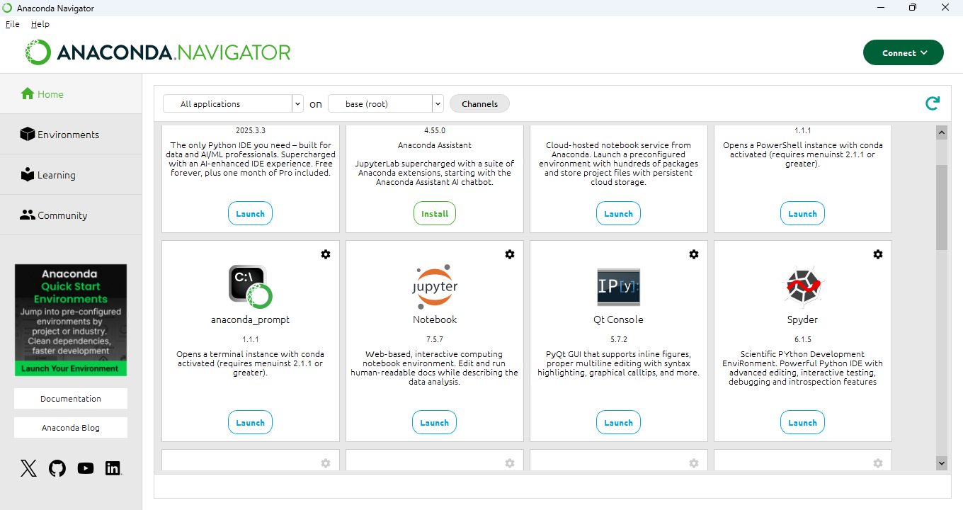
O Anaconda Navigator é uma interface gráfica do Anaconda que facilita o uso de ferramentas de Python.

Slide 4
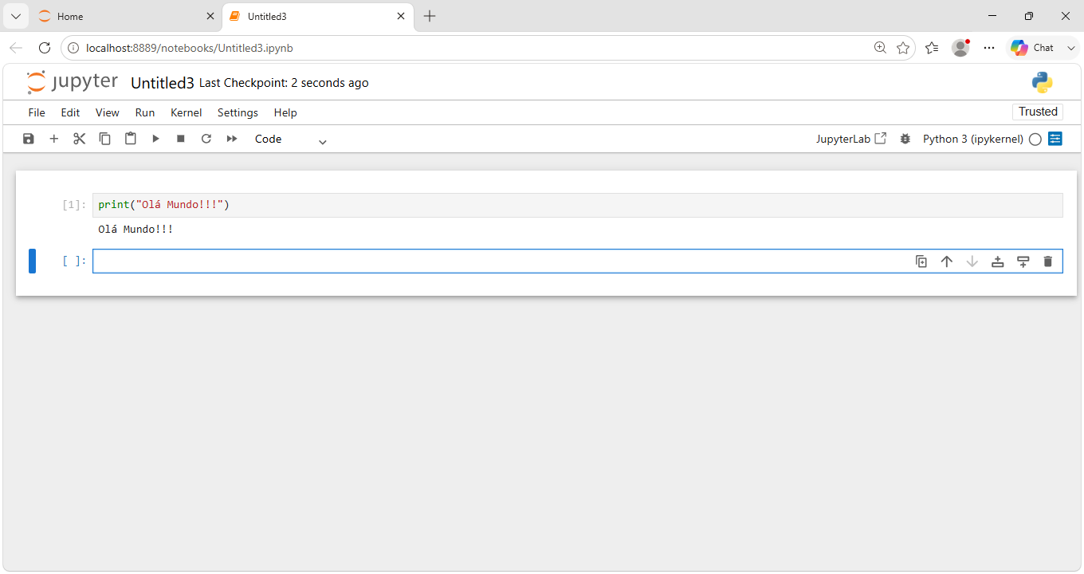
Jupyter Notebook: ambiente interativo de programação para escrever e executar Python em células.
Escreve-se código Python em células e executa cada parte separadamente. Isso é especialmente útil para análise de dados, pandas, gráficos, estatística e aprendizado de máquina.

Slide 5
pip install pandas
import pandas as pd
O pandas é uma biblioteca do Python usada principalmente para organizar, manipular e analisar dados.
Você pode pensar nele como uma mistura de planilha do Excel + ferramentas de programação dentro do Python.
Os dois objetos mais importantes do Pandas são:
Series: estrutura de uma dimensão, parecida com uma coluna de uma planilha.
DataFrame: estrutura de duas dimensões, parecida com uma tabela inteira do Excel, com linhas e colunas.

Slide 6
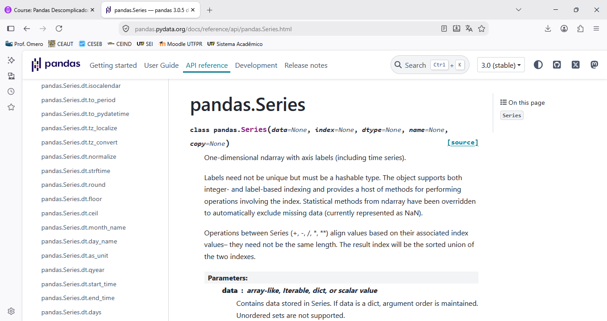
pandas.Series: é uma estrutura de dados do Pandas que representa uma sequência unidimensional de valores, cada um associado a um índice. Pense nela como uma única coluna de uma tabela.

Slide 7
O que será estudado: pandas.Series
Criando Series
Fatiamento (slicing)
Percorrendo Series
Cópia e concatenação
Acesso com iloc
Ordenação
Contagem
Agrupando, contando e média
Operações estatísticas
Valores faltantes (NaN)
Funções

Slide 8
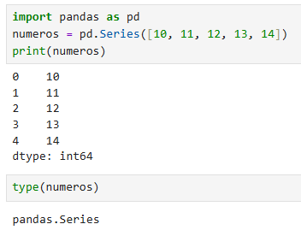
Criando Series
Em que:
10, 11, 12, 13, 14 são os valores;
0, 1, 2, 3, 4 são os índices;
int64 indica o tipo dos dados dos valores.

Slide 9
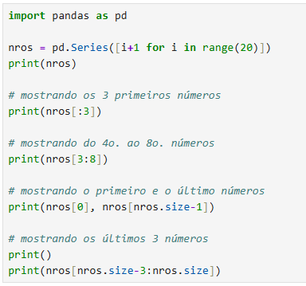
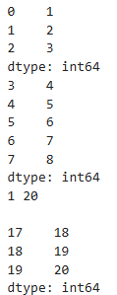
Fatiamento (slicing)

Slide 10
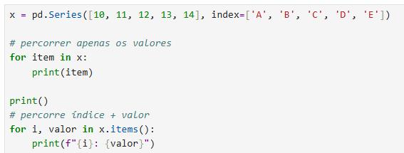

Percorrendo Series

Slide 11
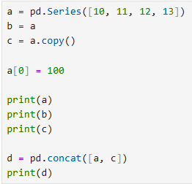
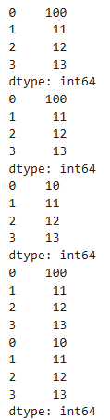
Cópia e concatenação

Slide 12
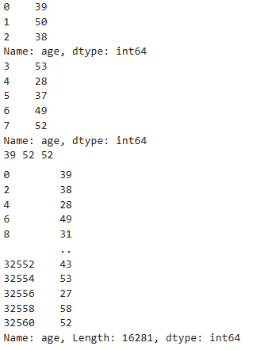
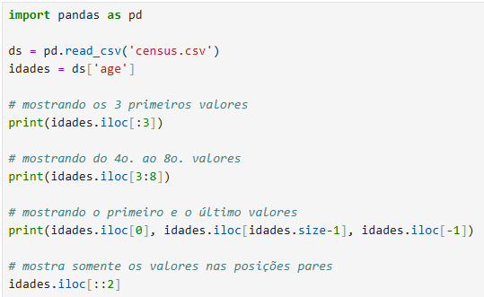
Acesso com iloc

Slide 13
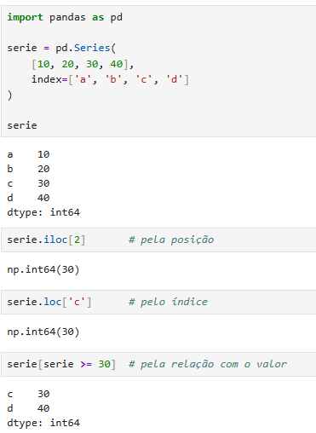

Acessos com iloc, loc e expressão booleana
Acessos:
Operadores lógicos:
& e lógico (conjunção)
| ou lógico (disjunção)

Slide 14
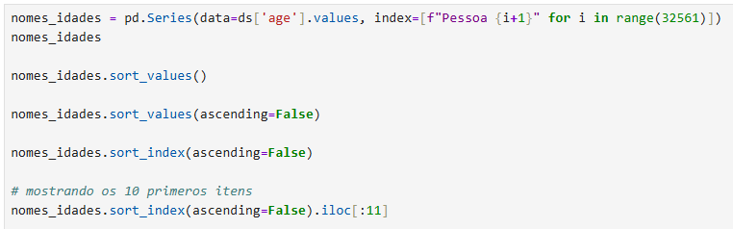
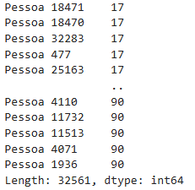
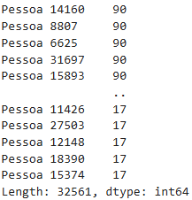
Ordenação
Atributo inplace=True faz com que a alteração seja feita diretamente na própria Series.

Slide 15
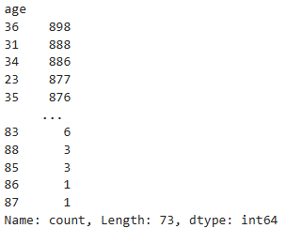
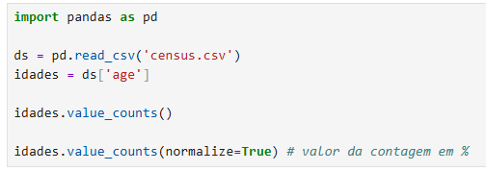
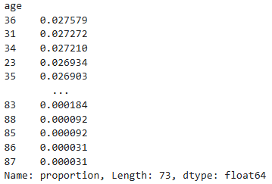
Contagem
Para gravar um pandas.Series em um arquivo no formato “csv”:
idades.to_csv('arquivo.csv', index=True, mode="a")

Slide 16
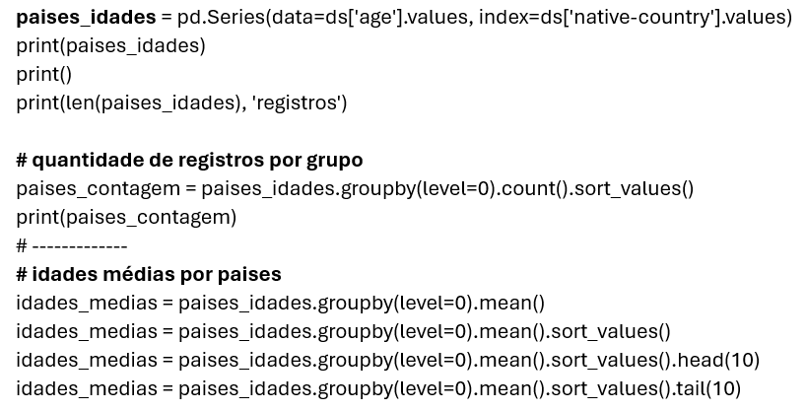
Agrupando, contando e média
Em que:
groupby agrupa os registros por índices repetidos
count conta a quantidade de registros por grupo
mean calcula a média dos valores por grupo
sum calcula o somatório dos valores por grupo

Slide 17
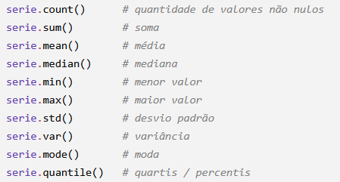
Operações estatísticas

Slide 18
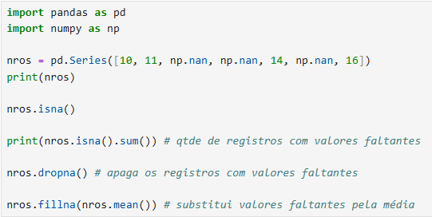
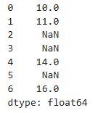
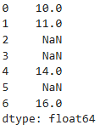

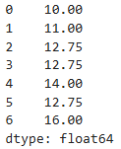
Valores faltantes (NaN)

Slide 19
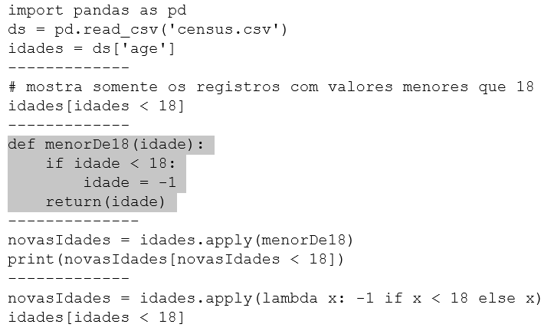
Funções

Slide 20
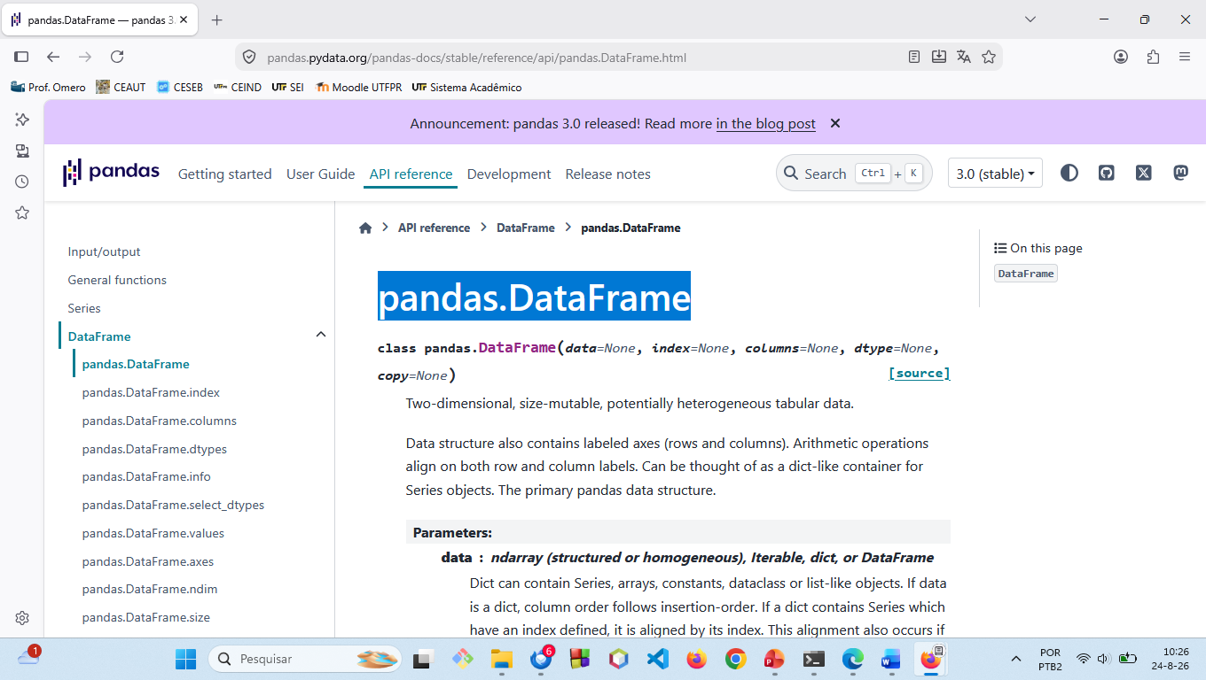
pandas.DataFrame: é uma estrutura do Pandas usada para armazenar dados em formato de tabela, com linhas e colunas, bem parecido com uma planilha do Excel.

Slide 21
O que será estudado: DataFrame
Criando DataFrames
Explorando o DataFrame
Acessando o DataFrame (iloc)
Apagando linhas e colunas
Linhas duplicadas e Contagens
Valores faltantes
Ordenação
Filtragem (loc)
Agrupamento (groupby)

Slide 22
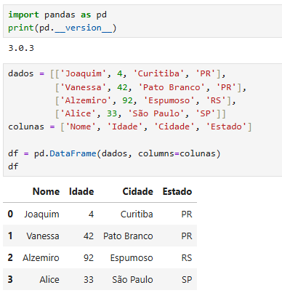
Criando DataFrames
Criando um DataFrame a partir de listas:
linhas (registros)
colunas (campos)
DataFrame (tabela de dados)

Slide 23
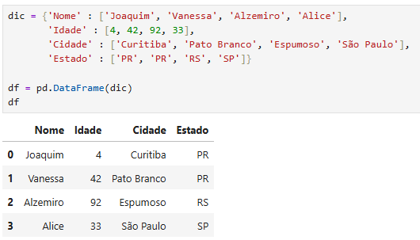
Criando DataFrames
Criando um DataFrame de um dicionário de dados:
dicionário de dados
DataFrame (tabela de dados)
Tamanho de um DataFrame (número de linhas):
len(df)

Slide 24
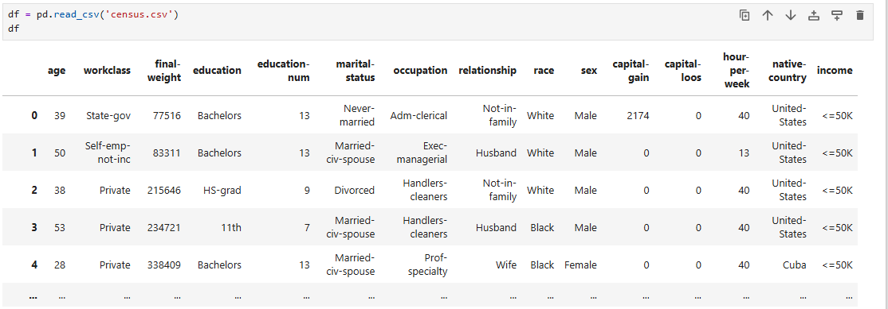
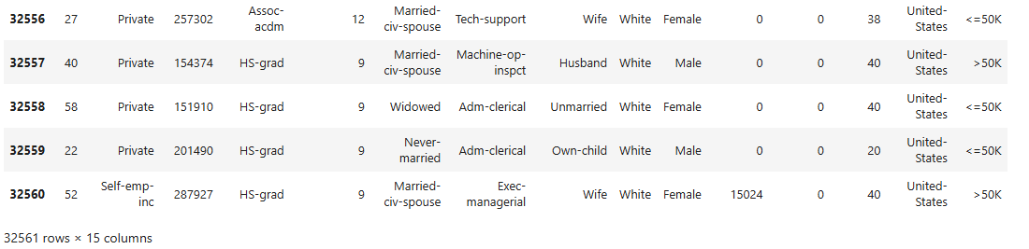
Criando DataFrames
Criando um DataFrame a partir de um arquivo “csv”:
df = pd.read_csv('census.csv')

Slide 25
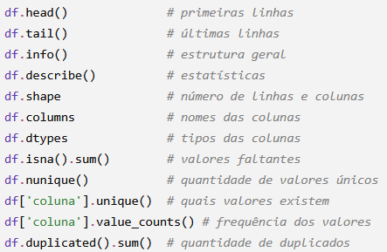
Explorando o DataFrame

Slide 26
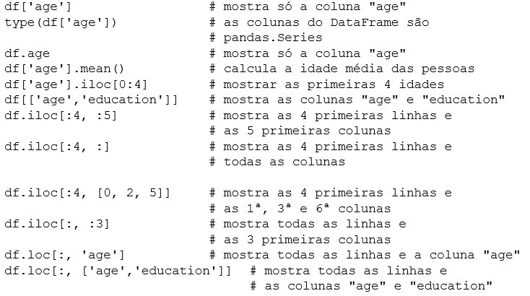
Acessando o Dataframe (iloc)

Slide 27
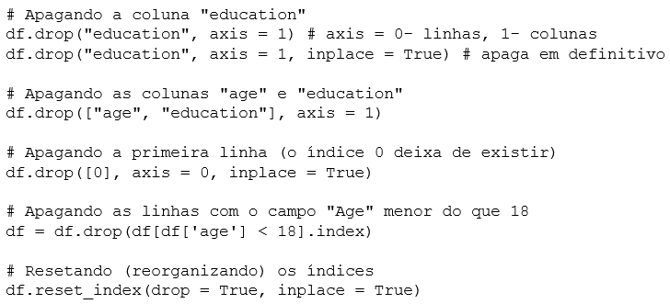
Apagando linhas e colunas
Atributo inplace=True faz com que a alteração seja feita diretamente na própria Series.

Slide 28
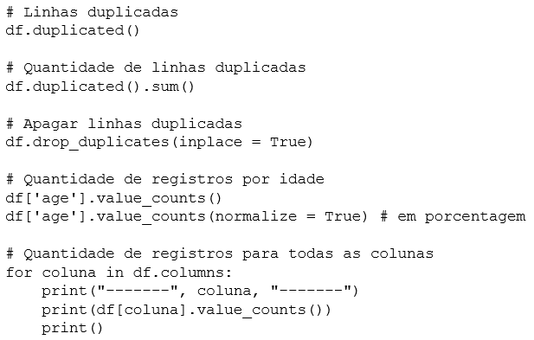
Linhas duplicadas e Contagens

Slide 29
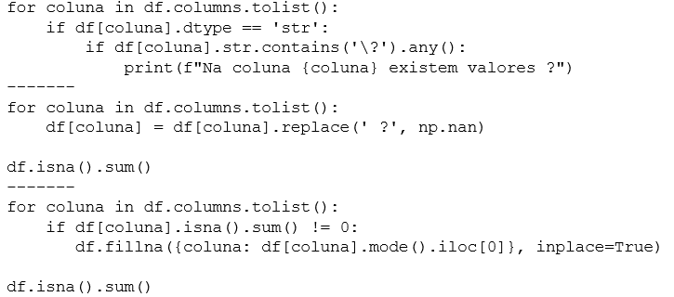
Valores faltantes
Na base de dados “census.csv” os valores faltantes estão identificados com o valor ‘ ?’ e não como NaN.

Slide 30
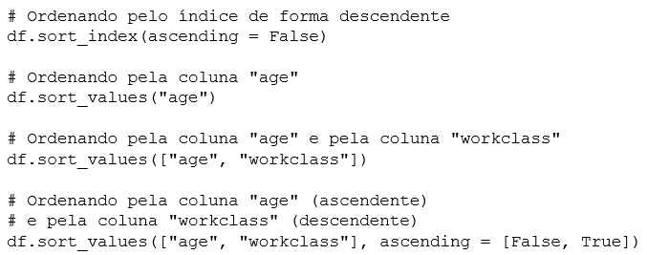
Ordenação
Para gravar um pandas.DataFrame em um arquivo no formato “csv” deve-se:
df.to_csv('arquivo.csv’)
df.to_csv('arquivo.csv', index = False) # não grava o índice

Slide 31
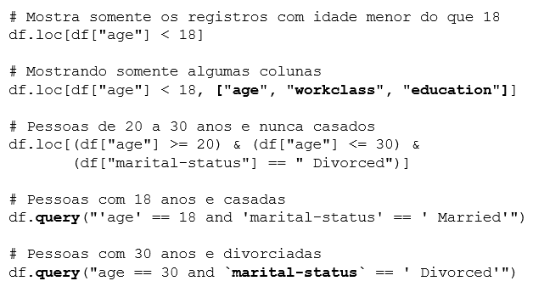
Filtragem (loc)
Nesta base de dados os valores Strings foram gravados com um espaço em brance na frente da informação propriamente.

Slide 32
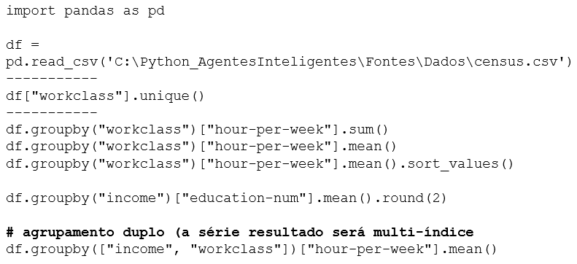
Agrupamento (groupby)

